Slide 2
Сезон острых респираторных заболеваний в цифрах
90%
Обращений за амбулаторной помощью в осенне-зимний период связаны с ОРЗ
Также с ОРЗ связаны:
Большинство пропущенных школьных занятий
Большинство пропущенных рабочих дней родителями
Значительные денежные издержки на лекарственные препараты

Slide 4
Клинические рекомендации других обществ
Клинические рекомендации национальной медицинской ассоциации оториноларингологов по лечению острого синусита – КР313, 2016 г.
Клинические рекомендации российского общества ринологов по лечению острого риносинусита – 2017 г.
Клинические рекомендации (протокол лечения) оказания медицинской помощи детям больным парагриппом. ГБОУ ВПО ДВГМУ, ФГБУ НИИДИ ФМБА россии. Утвержден на заседании профильной комиссии 9 октября 2013г.
Клинические рекомендации (протокол лечения) оказания медицинской помощи детям больным аденовирусной инфекцией фгбу. «НИИ гриппа» МЗ РФ, ФГБУ НИИДИ ФМБА россии. Утверждены на заседании профильной комиссии 9 октября 2013г.
Рекомендации по лечению и профилактике гриппа у взрослых. ФГБУ «НИИ гриппа» минздрава россии. Федеральный центр по гриппу и ОРЗ. Национальный центр по гриппу ВОЗ. С.-Пб.,2013 г.
Рекомендации по лечению гриппа у взрослых больных (с моделями пациентов) современная медицина. Спецвыпуск № 1, март 2015 г. URL
Клинические рекомендации (протокол лечения) оказания медицинской помощи детям больным пневмококковой инфекцией с преимущественным поражением дыхательных путей. ФГБУ НИИДИ ФМБА россии. Утверждено на заседании профильной комиссии 9 октября 2015г.
и другие…

Slide 5
Клинические рекомендации Союза педиатров России
Острая респираторная вирусная инфекция (ОРВИ) у детей
Острый бронхиолит у детей
Острый бронхит у детей
Острый обструктивный ларингит (круп) и эпиглоттит у детей
Острый тонзиллит у детей
http://www.pediatr-russia.ru/news/recomend

Slide 6
В чем коварство вирусов
ОРЗ
Причина
30-50% случаев
Внебольничных пневмоний;
80% обострений
Бронхиальной астмы;
20-60% ХОБЛ
ОРЗ
ассоциированы ежегодно с
3,9 млн. смертей в мире
Респираторные заболевания ассоциированы с дебютом аутоиммунного сахарного диабета I типа
Респираторные вирусы – триггер ишемического инсульта

Slide 8
Вирусы по степени опасности
Филовирус – гем. Лихорадка Эбола. Летальность – 90%. Вакцина разработана
Ортомиксовирус – свиной грипп. Осложнения высокие. Вакцина разработана.
Коронавирусы – летальность 2-3%. В наст время известны 2 вида вируса, вызывающих тяжелую респ. Инф: SARS-Cov или ТОРС –коронавирус,
вызывающий тяжелый о. респ с-м и MERS-Cov- ближневосточный респ с-м. Резервуар вирусов – летучие мыши.
Нет вакцины. 10% мутирует
Парамиксовирусы - корь

Slide 9
Что такое коронавирус и с чем можно сравнить новую вспышку инфекции
Коронавирусы – 40 видов, поражающих человека и животных
Коронавирус поражает ДС, ЖКТ или НС, может вызвать бронхит и пневмонию
Ряд экспертов сравнивают новый 2019-nCoV c коронавирусом SARS, или атипичная Пн, разрушает кл альвеол,вызвавшим тяжелую эпидемию в Китае в 2002г (унес из жизни 774 чел с XI 2002 –VII 2003г.
Его с-мы похожи на новый 2019-nCoV: лихорадка, головная боль, кашель, головокружение и др признаки гриппа

Slide 10
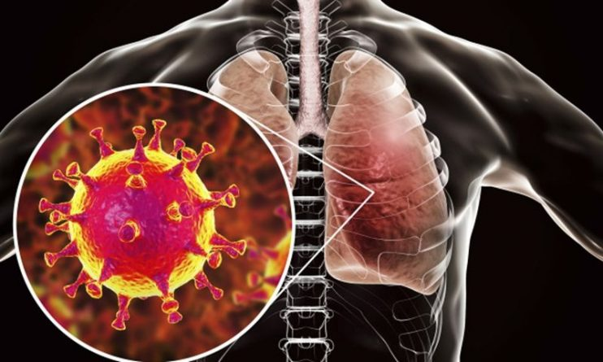
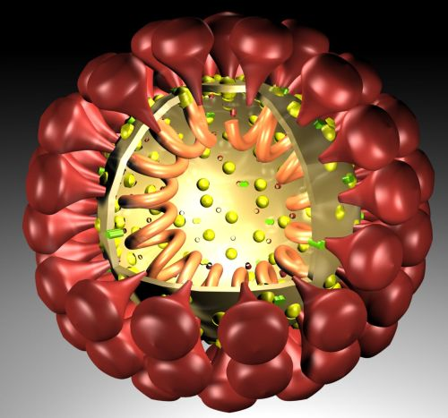
Что ученым известно о новом вирусе
2019-nCoV?
Коронавирусы представляют собой большое семейство вирусов, которые вызывают заболевания у людей и животных.
Доказано вирус 2019-nCoV передается от человека к человеку, что повышает вероятность и скорость его распространения.
Механизм проникновения нового вируса в клетку уточняется. Ученые выделяют 2 наиболее вероятных пути:
через гемагглютинин-подобный белок
путем клатрин-опосредованного эндоцитоза
Коронавирус вызывает целый ряд заболеваний у людей – от распространенной простуды до тяжелого острого респираторного синдрома (ТОРС, "атипичная пневмония")
ИНФОРМАЦИЯ ПРЕДНАЗНАЧЕНА ДЛЯ СПЕЦИАЛИСТОВ ЗДРАВООХРАНЕНИЯ

Slide 11
Группы риска детей на ОРВИ, включая грипп
Дети 1-го и 2-го года посещения ДДУ или школы
О
Р
В
И
Дети с хроническими персистирующими вирусными инфекциями
Дети с хроническими очагами бактериальной инфекции
Дети в поствакцинальном периоде
Дети с аллергопатологией
Дети в периоде реконвалесценции после острых вирусных инфекций
Notes:
См. текст на слайде.

Slide 12
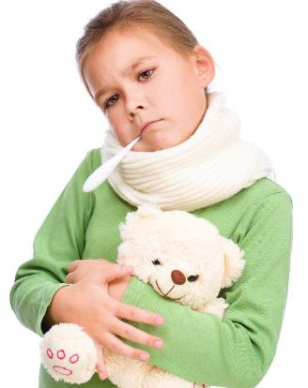
60% детей с 2-7 лет относятся к ЧБД, с многочисленными нарушениями иммунной системы⁴
Здоровые дети
У 92% ЧБТ Многочисленные нарушения в иммунной системе
ЧБД предрасположены к аллергии
У ЧБД выше риск бактериальных осложнений
У ЧБД часто регистрируется микст-инфекция (вирусно-вирусная, вирусно-бактериальная)
Дети с хроническими заболеваниями
Критерии включения ребёнка в группу часто болеющих детей (Альбицкий В.Ю., Баранов А.А., 1986)
Возраст ребенка | Частота эпизодов ОРЗ в год
До 1 года | 4 и более
1-3 года | 6 и более
4-5 лет | 5 и более
Старше 5 лет | 4 и более
Аутоиммунные заболевания
Аллергические заболевания
Хронические соматические заболевания дыхательных путей, желудочно-кишечного тракта, ЦНС, почек
Затяжное течение болезни, развитие осложнений и повышенная частота инфекций респираторного тракта⁵
Высокий риск перехода здоровых детей в группу ЧБД, переход из группы ЧБД в группу детей с хроническими заболеваниями⁵
Важно не допустить!!!
перехода детей из группы ЧБД в группу детей с хроническими заболеваниями:
1. Overview of comments received on draft guideline on the need for non-clinical testing in juvenile animals of human pharmaceuticals for paediatric indications. European Medicines Agency Pre-Authorisation Evaluation of Medicines for Human Use. London, 24 July 2008 EMEA/CHMP/203927/2005.
2. Schmidt А.C. Progress in Respiratory Virus Vaccine Development. Semin Respir Crit Care Med. 2007;28(2):243-252
3. Tregoning JS, Schwarze J. Respiratory viral infections in infants: causes, clinical symptoms, virology, and immunology. Clin Microbiol Rev. 2010 Jan;23(1):74-98.
4. Романцов М.Г., Ершов Ф.И.. Часто болеющие дети: современная фармакотерапия. Руководство для врачей, Москва, ГЕОТАР-Медиа 2006г.
5. Волкова О.Н. Особенности развития личности часто болеющего ребенка. [Электронный ресурс] // Медицинская психология в России: электрон. науч. журн. 2010. N 2. URL: http:// medpsy.ru (дата обращения: 21.01.2020).

Slide 13
Применение Арбидол у ЧБД в первые 48 часов от начала заболевания снижает риск бактериальных осложнений в 8 раз
Применение Арбидола позволяет снизить:
Частоту бактериальных осложнений на 8 раз
Частоту назначения антибиотиков до 12 раз
Общую продолжительность заболевания до 5 дней
Романцев М.Г., Ершов Ф.И. Часто болеющие дети: соверменная фармакотерапия. Руководство для врачей. "ГЕОТАР-Медиа" М.: -2006 г. 188 стр.
Guidance for Industry Antiviral Product Development — Conducting and Submitting Virology Studies to the Agency U.S. Department of Health and Human Services. Food and Drug Administration Center for Drug Evaluation and Research (CDER): June 2006.
Бабаян М.Л. Часто болеющие дети: Проблемы терапии острых респираторных инфекций у детей. Медицинский совет №4, 2014.

Slide 14
Что делать?
Стандарты
А нужна ли противовирусная терапия ???
Клинические рекомендации
Что должно быть в основе решения врача о необходимости назначения препарата?

Slide 15
В основе выбора
Инструкция к препарату
Наличие исследований, доказывающих эффективность препарата
NB! Большинство противовирусных препаратов – безрецептурные. Не будут назначать врачи – будет лечить интернет и телевизор
Принципы выбора
Доказанная эффективность и безопасность
Возраст ребенка
Тяжесть течения
Путь введения и наличие детских форм
Предпочтения родителей, понятная и удобная схема применения
Ответ ребенка на вирусную инфекцию
Инструкция к
применению

Slide 17
Классические подходы к антивирусной терапии
Нацеленные на вирус
связывание с капсидом, ингибиторы вирусных протеаз
ингибиторы вирусных полимераз
антитела
Нацеленные на макроорганизм
белки и другие молекулы, в которых нуждаются вирусы для инфицирования или диссемниации
усиление противовирусного иммунитета (вакцины, ИФН-терапия, терапия малыми молекулами-регуляторами)

Slide 18
Терапевтические мишени: грипп
Вирусы гриппа A иB имеют два общих антигена: гемагглютинин (HA) и нейраминидазу (N), но различия между другими антигенами диктуют разные подходы к поиску препаратов для терапии.
Основная функция HA – слияние вируса с клеткой, N – высвобождение из клетки новых вирусных частиц.
Поверхностный белок, специфичный для вируса гриппа A, представляет собой матричный ионный канал (M2). Его аналоги у вируса гриппа B– белки BM2 и NB.
Данные каналы играют роль в «раздевании» и сборке вирусных частиц.
Внутри вируса находится комплекс рибонуклеопротеинов, который состоит из сегментов РНК, покрытых нуклеопротеином, и РНК-зависимой РНК-полимеразы.
Все эти белки идентифицированы как имеющие важное значение в жизненном цикле вируса и способные выступать в качестве мишеней для терапевтического воздействия.
Также в качестве мишеней рассматривают мРНК, сиаловую кислоту (находится на поверхности респираторного эпителия и служит для связи HA вируса с клеткой) и цитокины, которые вырабатываются в ответ на гриппозную инфекцию.

Slide 19
Oseltamivir for influenza infection in children: risks and benefits
Во избежание риска того, что дети с легким гриппом или больные, страдающие от различных вирусных инфекций, получали озельтамивир,
лечение озелтамивиром следует рекомендовать только при тяжелых случаях гриппа, особенно если это подтверждается надежными лабораторными исследованиями.
Однако терапию необходимо начинать с учета риска осложнений и наличия тяжелых клинических проявлений.
Поскольку вакцина остается наилучшим вариантом для профилактики гриппа и его осложнений, профилактика с использованием осельтамивира должна учитываться только у отдельных пациентов.
Expert Rev Respir Med. 2016;10(1):79-87. Esposito S, Principi N.
Notes:
Influenza is a common disease affecting many children each year. In a number of cases, particularly in children <2 years old and in those with severe chronic underlying disease, influenza can be complicated by lower respiratory tract infections, acute otitis media, rhinosinusitis, febrile seizures, dehydration or encephalopathy. Oseltamivir is the influenza virus drug that is most commonly studied in children for both the treatment and prevention of influenza. To avoid the risk that children with mild influenza or patients suffering from different viral infections receive oseltamivir, oseltamivir treatment should be recommended only in severe influenza cases, especially if confirmed by reliable laboratory tests. However, therapy must be initiated considering the risk of complications and the presence of severe clinical manifestations at age- and weight-appropriate doses. Because the vaccine remains the best option for preventing influenza and its complications, prophylaxis using oseltamivir should only be considered in select patients.

Slide 20
В 2013 ГОДУ МНН УМИФЕНОВИР БЫЛ ОДОБРЕН ВОЗ И ВКЛЮЧЕН В РУБРИКАТОР
CAS 131707-23-8
Synonyms:
1-methyl-2-((phenylthio)methyl)-3-carbethoxy-4-((dimethylamino)methyl)-5-hydroxy-6-bromindole hydrochloride
arbidol
arbidole
umifenovir
http://www.whocc.no/atc_ddd_index/?code=J05AX
http://www.whocc.no/atc_ddd_index/?code=J05AX
ИНФОРМАЦИЯ ПРЕДНАЗНАЧЕНА ДЛЯ СПЕЦИАЛИСТОВ ЗДРАВООХРАНЕНИЯ
Notes:
Umifenovir (trade name Russian: Арбидол, Chinese: 阿比朵尔) is an antiviral treatment for influenza infection used in Russia^{[3]} and China. The drug is manufactured by Pharmstandard (Russian: Фармстандарт). Although some Russian studies have shown it to be effective, it is not approved for use in Western countries.
Chemically, umifenovir features an indole core. The drug inhibits viral entry into target cells and also stimulates the immune response.
1974 --- 14 --- 1988

Slide 21
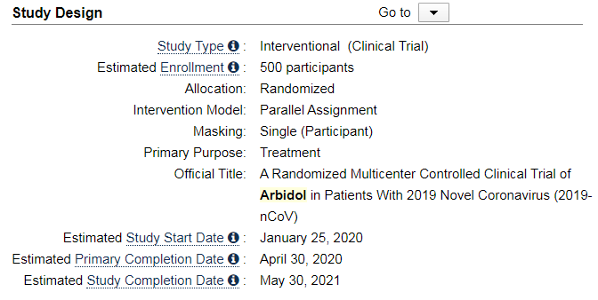
ИССЛЕДОВАНИЕ ПО АРБИДОЛУ В КИТАЕ многоцентровое рандомизированное клиническое исследование Арбидола в лечении пациентов с новым коронавирусом
Рандомизированное многоцентровое контролируемое клиническое исследование Арбидола у пациентов с новым коронавирусом 2019 года (2019-nCoV)
Спонсор: больница Сянъя Центрального Южного университета
Краткое резюме: цель исследования-определить эффективность и безопасность Арбидола у пациентов с новым коронавирусом 2019 года (2019-nCoV). Пациенты с НКО 2019 года были разделены на три группы в соответствии с принципом рандомизированного двойного слепого контролируемого клинического исследования. Пациентам трех групп назначали Арбидол по 200 мг, Тид или Арбидол по 400 мг, Тид или без него в течение 5 дней соответственно. Другие противовирусные и комплексные методы лечения этих трех групп пациентов являются последовательными. Затем исследователи сравнят первый результат: 28-дневную смертность и вторичный результат: время госпитализации в реанимацию, время искусственной вентиляции легких, затраты на госпитализацию, затраты на использование антибиотиков, баллы SOFA, баллы CURB-65, баллы APACHE и другие клинические показатели.
ИНФОРМАЦИЯ ПРЕДНАЗНАЧЕНА ДЛЯ СПЕЦИАЛИСТОВ ЗДРАВООХРАНЕНИЯ

Slide 22
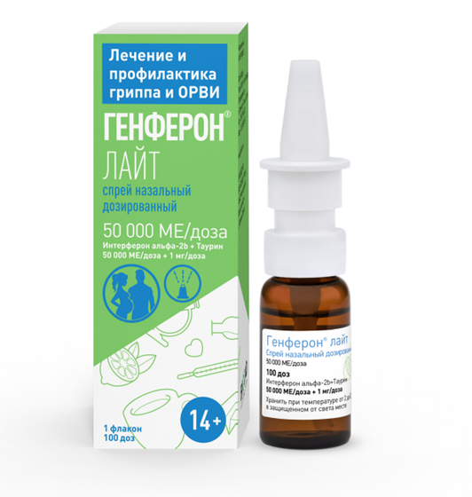
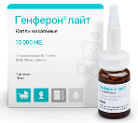
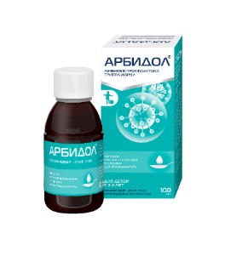
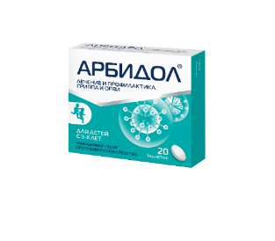
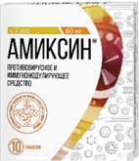
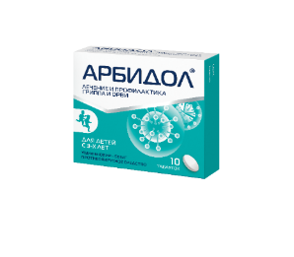
Временные методические рекомендации МЗ РФ по профилактике, диагностике и лечению новой коронавирусной инфекции 2019-nСоV.
Назначение противовирусных препаратов основывается на имеющихся данных об их эффективности при лечении сезонных ОРВИ, вызванных коронавирусами.
14+
7+
2+
3+
Препарат универсального механизма действия
Препарат индуктор-интерферона
Препарат интерферона
Экстренная проф-ка
Лечение у детей

Slide 23
Противовирусная терапия
для лечения ОРВИ и гриппа необходимо применять этиотропные химиопрепараты, блокирующие репликацию вируса, т.е. препарата, оказывающих прямое противовирусное действия
Противовирусная терапия (ПВТ) должна назначаться как можно раньше с момента первых симптомов, в первые 48 часов
ПВТ должна начинаться без ожидания лабораторной верификации диагноза
Преимущества ПВТ: снижение риска развития осложнений, укорочение периода лихорадки и других симптомов (КЛИНИЧЕСКИ ДОКАЗАНО!)
Даже при позднем начале, ПВТ полезна у пациентов с тяжелыми формами или осложненным течением!

Slide 24
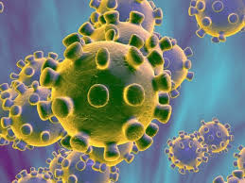
Анализ ДНК нового вируса показал, что он родственен вирусу SARS на 70%⁴.
Доклинические данные на клеточных культурах in vitro и животных in vivo показали активность умифеновира (Арбидола) в отношении коронавируса SARS –CoV ^{1,2,3}.
Исследования активности умифеновира в отношении SARS-CoV in vitro показало, что умифеновир снижает накопление вируса в культуре клеток через два часа³.
Исследование противовирусного действия препарата Арбидол in vivo в отношении SARS показало , что пероральное введение Арбидола по лечебно-профилактической схеме достоверно снижало репродукцию вируса в легких².
В 2005 году, на основании данных исследований в условиях риска эпидемии коронавирусной инфекции, ассоциированной с ТОРС (SARS), регулятором было одобрено применение Арбидола по показанию профилактика тяжелого острого респираторного синдрома (ТОРС, SARS) у взрослых и детей.
Новый вирус по своей генетической структуре более чем на 70% схож с SARS-CoV, который приводит к тяжелому острому респираторному синдрому.
Ji X., Zhao Y., Zhang M., Zhao J., Wang J. The Experimental Study of the Anti-SARS-CoV Effect of Arbidole // 文章编号: 2004, 1008-9926.
Глушков Р.Г. и др. Лекарственное средство для лечения атипичной пневмонии. Патент на изобретение RU 2 256 451 C1. 2004.
Хамитов Р. А., Логинова С. Я., Щукина В. Н., Борисевич С. В., Максимов В. А., Шустер А. М. Противовирусная активность арбидола и его производных в отношении возбудителя тяжелого острого респираторного синдрома в культурах клеток. Вопросы вирусологии, 2008, 53(4):9-13.
Временные методические рекомендации МЗ РФ по профилактике, диагностике и лечению новой коронавирусной инфекции 2019-nСоV стр 5
ИНФОРМАЦИЯ ПРЕДНАЗНАЧЕНА ДЛЯ СПЕЦИАЛИСТОВ ЗДРАВООХРАНЕНИЯ

Slide 25
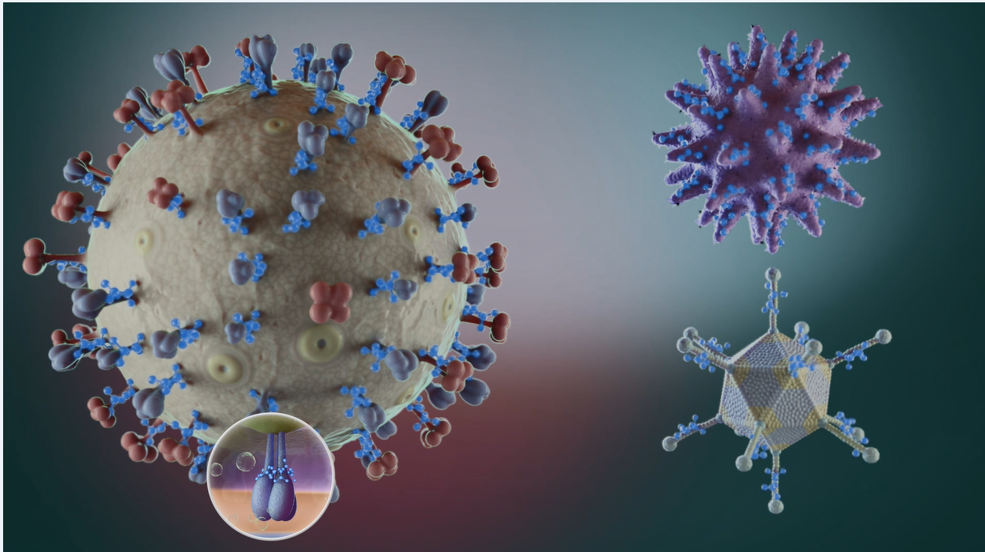
В 2016 году учеными из США уточнена мишень Арбидола: гемагглютинин вирусов гриппа
АРБИДОЛ блокирует гемагглютинин вирусов гриппа, предупреждая их проникновение и слияние с клеткой
Structural basis of influenza virus fusion inhibition by the antiviral drug Arbidol Rameshwar U. Kadama and Ian A. Wilson The Scripps Research Institute, La Jolla
ИНФОРМАЦИЯ ПРЕДНАЗНАЧЕНА ДЛЯ СПЕЦИАЛИСТОВ ЗДРАВООХРАНЕНИЯ

Slide 26
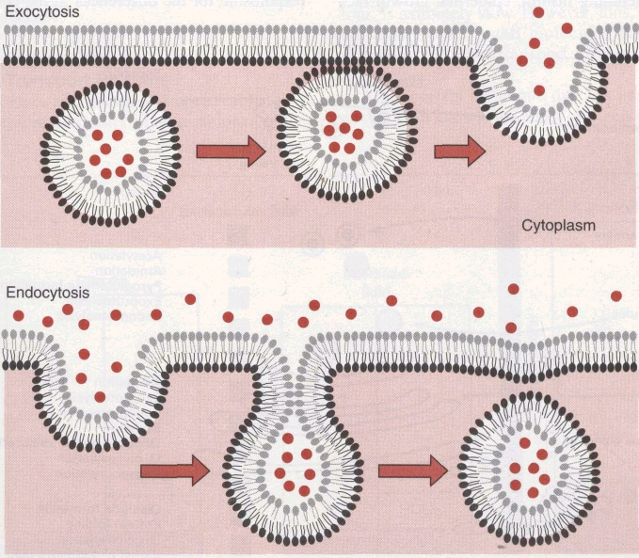
ВЫДЕЛЯЮТ ВТОРОЙ МЕХАНИЗМ ДЕЙСТВИЯ АРБИДОЛА НА ВИРУСЫ ОРВИ, в том числе коронавирусы – клатрин-опосредованный эндоцитоз
Арбидол предупреждает проникновение вируса в клетки путем блокирования отделения эндосомы с вирусами и проникновения далее внутрь клетки, препятствуя их репликации.
Клатрин-опосредованный эндоцитоз
*в отличие от иммуномодуляторов и иммуностимуляторов, активность которых носит непредсказуемый характер, т.к. зависит от уровня и степени активности вырабатываемых ИФН
Structural basis of influenza virus fusion inhibition by the antiviral drug Arbidol Rameshwar U. Kadama and Ian A. Wilson The Scripps Research Institute, La Jolla

Slide 27
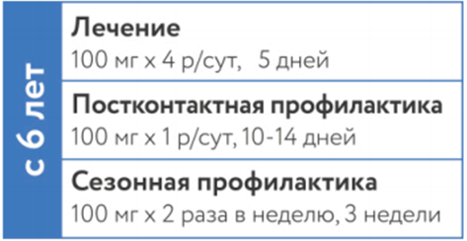
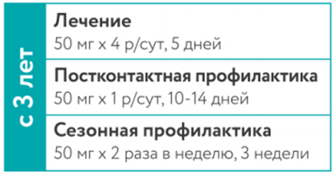
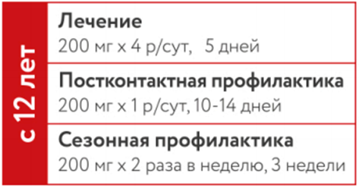
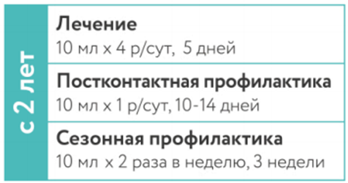
СХЕМА ПРИМЕНЕНИЯ ПРЕПАРАТА АРБИДОЛ
ИНФОРМАЦИЯ ПРЕДНАЗНАЧЕНА ДЛЯ СПЕЦИАЛИСТОВ ЗДРАВООХРАНЕНИЯ

Slide 28
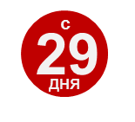
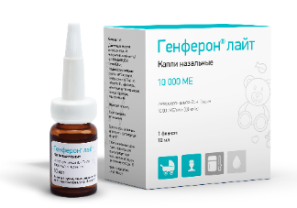
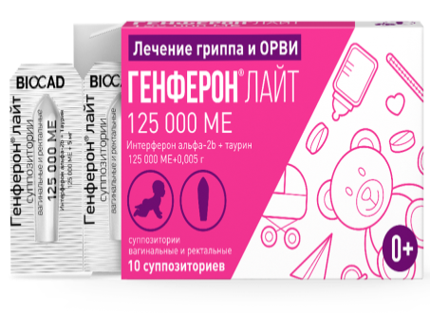
Оптимальный выбор лечения ОРВИ у детей с рождения
ИНТЕРФЕРОН альфа 2b
ТАУРИН
Универсальное прямое противовирусное действие^{1,4}
Сохранение активности ИНФ и усиление терапевтического действия препарата^{1,4}
ТАУРИН
УМЕНЬШЕНИЕ СТЕПЕНИ ИНТЕРФЕРОНОВОЙ НАГРУЗКИ^{2,3}
НАПРАВЛЕННОЕ МЕСТНОЕ ДЕЙСТВИЕ
В ОЧАГЕ ВНЕДРЕНИЯ ВИРУСОВ⁴
Восполнение недостаточности местного иммунитета⁴
Высокая биодоступность 80% при ректальном введении¹
Комплексный подход: сочетание местного и системного действия
ИМП Генферон Лайт 125 000 МЕ, свечи
«Сравнительное исследование времени полной деформации суппозиториев с разным составом основы»
Результаты сравнительного исследования времени полной деформации (в минутах): Виферон® (150 000 МЕ) — 3,46; 3,56; 4,02. Генферон® лайт (125 000 МЕ) — 6,31; 6,52; 6,44.
ИМП назальных капель Генферон лайт

Slide 29
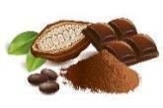
6 ПРИЧИН ПОЧЕМУ ГЕНФЕРОН ЛАЙТ
ИНТЕРФЕРОН альфа 2b
ТАУРИН
Прямое противовирусное действие
Усиление терапевтического действия ИНФ
УМЕНЬШЕННАЯ лекарственная нагрузка
высвобождение веществ из свечи
t плавления 37-37.5°, не тают в руках
80% высокая биодоступность
уменьшенный диаметр сечения свечи
без масло какао и витаминов
Капли и свечи
35°C
6
5
часов
Быстро
Удобно
Надежно
Комфортно
Без добавок
Оптимально
«Сравнительное исследование времени полной деформации суппозиториев с разным составом основы»
Результаты сравнительного исследования времени полной деформации (в минутах): Виферон® (150 000 МЕ) — 3,46; 3,56; 4,02. Генферон® лайт (125 000 МЕ) — 6,31; 6,52; 6,44.

Slide 30
ГЕНФЕРОН ЛАЙТ СВЕЧИ– УМЕНЬШЕННАЯ ЛЕКАРСТВЕННАЯ НАГРУЗКА
ПРИ ВЫСОКОЙ ЭФФЕКТИВНОСТИ
Соотношение безопасности и эффективности комбинации ИНФ альфа 2b с таурином в 5-6 раз выше
по сравнению с другими комбинациями ИНФ альфа-2b без/с добавками²
Количество пациентов с купированными симптомами ОРВИ
выше при приёме ГЕНФЕРОН ЛАЙТ¹
* Отношение MTD ( минимальной токсичной дозы) к IC50 (50% вирус- ингибирующей концентрации)- фактически показывает соотношение безопасности и эффективности
Горелов А.В., Феклисова Л.В., Грачева Н.М., Каннер Е.В., Погорелова О.О., Целипанова Е.Е., Ше Ю.Ф., Черняева Е.В. Иммунотропная терапия острых респираторных вирусных инфекций в педиатрической практике: опыт клинического применения препаратов интерферона-α. Педиатрия. Приложение к журналу Consilium Medicum. 2010. № 1. С. 72-80.
Штро А. А. и др. Активность интерферона в комбинации с антиоксидантами против ДНК- и РНК-содержащих вирусов человека. Лечащий врач, № 10, 2012.

Slide 31
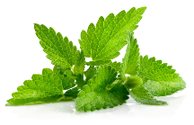
Максимальная² защита от вирусов и бактерий
с 14 лет и беременным женщинам
ИНТЕРФЕРОН альфа 2b
ТАУРИН
Блокировка размножения вирусов и бактерий уже в первичном очаге воспаления – слизистой носа^{1,3}
Сохранение активности ИНФ и усиление терапевтического действия препарата^{1,4}
14+
лет
ИНФ 50 000МЕ в 1 дозе¹
1 НАЖАТИЕ - 1 ДОЗА
Масло мяты*
Лечение и профилактика при ОРВИ и гриппе
Облегчение состояния при заложенности носа, обладает антисептическим, анестетическим и противовоспалительным действиями за счет масла мяты*
ИМП спрея Генферон Лайт
Максимальная дозировка Генферон Лайт спрея 50 000 Ме в 1 дозе

Slide 32
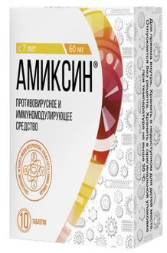
АМИКСИН® реализует свое действие на каждом из этапов вирусной инфекции:
НАЧАЛО, РАЗГАР, ЗАТЯЖНОЕ ТЕЧЕНИЕ
«ПЕРВАЯ ЛИНИЯ ЗАЩИТЫ»
III тип
ƛ
«БЫСТРОЕ РЕАГИРОВАНИЕ»
ИФН-лямбда продуцируются быстрее и раньше ИФН-альфа/бета. Антивирусное действие ИФН 3-го типа дополняет антивирусное действие ИФН 1-го типа^{1,2}
α
Быстро продуцируются инфицированными клетками
Защищают окружающие здоровые клетки, делая их невосприимчивыми
к вирусному заражению
Препятствуют размножению вирусов
γ
I тип
β
«ЗАЩИТА ОТ ОСЛОЖНЕНИЙ»
активируют иммунную систему, предупреждают развитие осложнений
способствуют снижению риска затяжного течения болезни
II тип
1. Николаева Л.И., Сапронов Г.В. Роль интерферонов-лямбда в иммунной защите от гриппа. Инфекционные болезни, 2019, Т.17, №1, с. 86-92.
2. С.С. Григорян, Е.И. Исаева. Амиксин – индукция интерферонов альфа, бета, гамма и лямбда в сыворотке крови и легочной ткани. РМЖ. «Медицинское обозрение» № 2, 2015

Slide 33
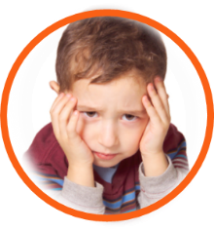
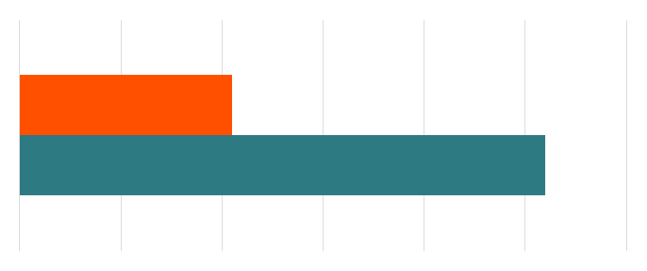
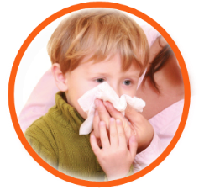
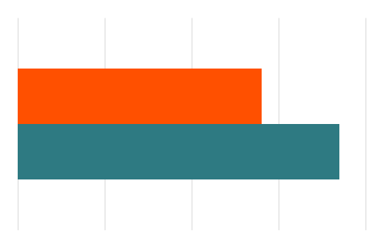
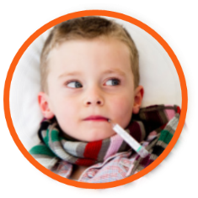
АМИКСИН
значимо снижает проявления симптомов ОРВИ
Выздоровление на 43% быстрее*
ИНТОКСИКАЦИЯ
*в группе детей с неосложненным течением простуды
2.8 дня
1.5
в
Быстрее на 2.4 дня
4.2 дня
раза
КАТАРАЛЬНЫЕ СИМПТОМЫ
3.2 дня
2.1 дня
2.5
в
5.2 дня
раза
5.6 дня
ЛИХОРАДКА
2.8 дня
АМИКСИН®
контрольная группа
1.3
в
Сравнительное доклиническое изучение ИФН-индуцирующих свойств препарата АМИКСИН® 125 мг (ОАО «Фармстандарт-Томскхимфарм», Россия) на мышах. Отчет. Латвийский Институт органического синтеза, Рига, 2013 г., 35 с.
эффективность у детей в возрасте 7-14 лет с неосложненным гриппом или другими ОРВИ, диагностированными в первые 48 ч. от начала болезни
Мартынова Г.П., Богвилене Я.А. Возможности оптимизации терапии гриппа и других острых респираторных вирусных инфекций в практике педиатра. Практическая фармакология 2012, Т9, №2. с. 114-118.
3.7 дня
раза
АМИКСИН®
контрольная группа
*в составе комплексной терапии

Slide 34
Схемы применения
2+
7+
3+
с 2 лет | 10 мл *1 р/сут, 10-14 дней
с 3 лет | 50 мг*1 р/сут, 10-14 дней
с 6 лет | 100 мл *1 р/сут, 10-14 дней
С 12 лет | 200 мл *1 р/сут, 10-14 дней
до 7 лет | 125 000 МЕ *2 р/сут 5 дней
от 7 лет | 250 000 МЕ *2 р/сут 5 дней
от 7 лет | 1 таблетка в день на 1-й, 2-й, 4-й день
Экстренная профилактика
Лечение у детей

Slide 35
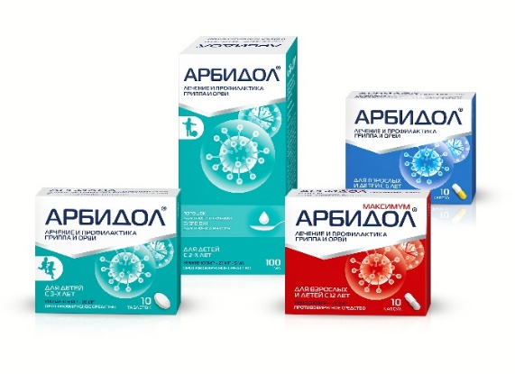
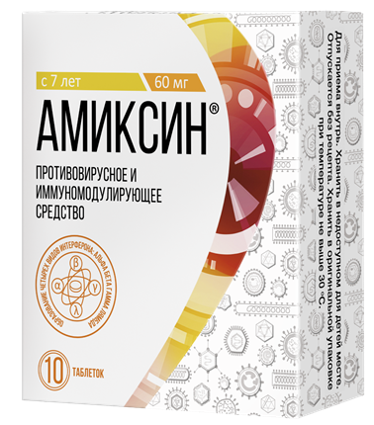
ЛЕЧЕНИЕ ОРВИ У ДЕТЕЙ С 7 ЛЕТ
Особенности иммунной системы у детей с 7 лет:
Блокатор гемагглютинина
Индукторы синтеза ИНФ
Активное созревание механизмов приобретенного иммунитета¹
Завершение формирования глоточной миндалины¹
Зрелость иммунной системы¹
АРБИДОЛ
АМИКСИН
К 7 годам формируется полноценный местный иммунитет¹
Иммунный ответ практически соответствует взрослым¹
1. Романцов М.Г., Ершов Ф.И.. Часто болеющие дети: современная фармакотерапия. Руководство для врачей, Москва, ГЕОТАР-Медиа 2006г.

Slide 36
Благодарю за внимание

